Slide 1
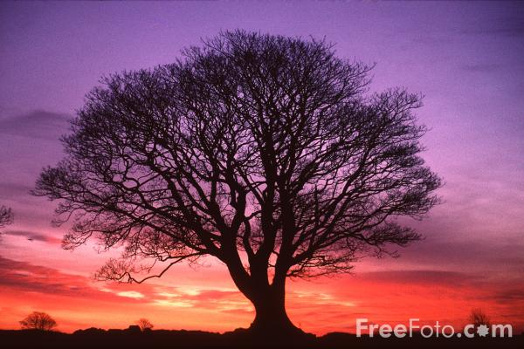
Pohon (Bag. 2)
Bahan Kuliah
Matematika Diskrit
Program Studi Manajemen Informatika
Fakultas Vokasi - UNESA

Slide 2
Pohon berakar (rooted tree)

Slide 3
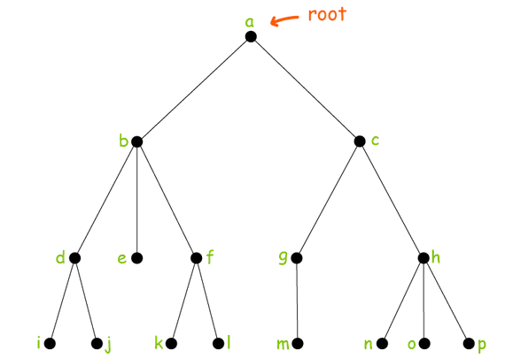

Slide 5
Terminologi pada Pohon Berakar

Slide 11
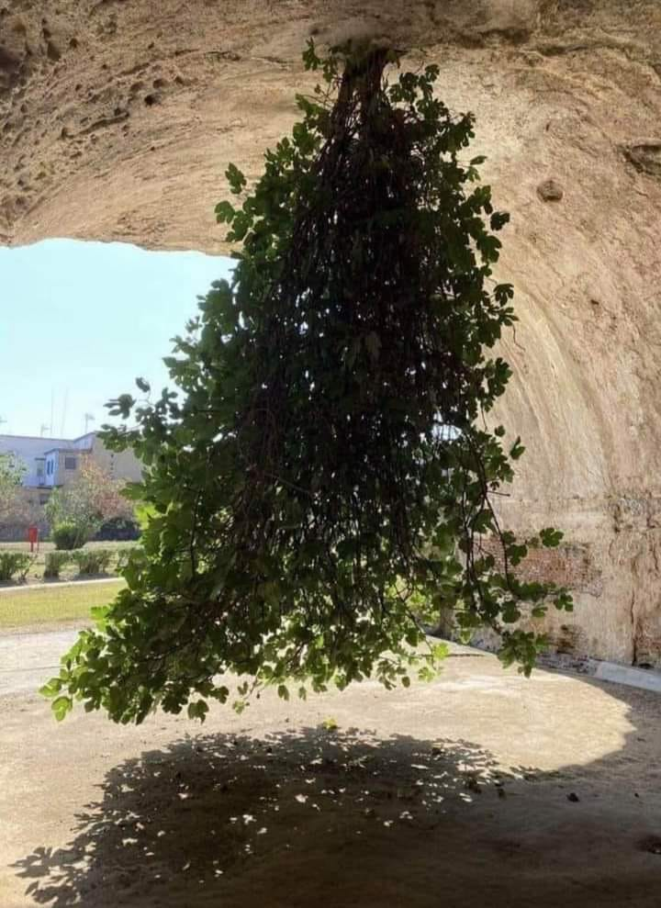
Ketemu juga pohon (tree) yang
sesuai dengan teori graf. ^{*)} ☺
*) Akarnya di atas

Slide 12
Pohon Terurut (ordered tree)

Slide 13
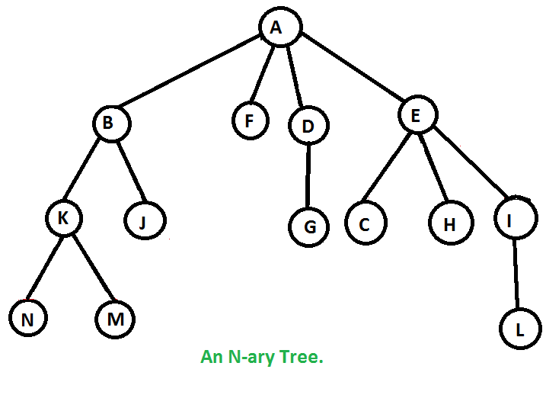
Pohon n-ary
Pohon berakar yang setiap simpul cabangnya mempunyai paling banyak n buah anak disebut pohon n-ary.

Slide 14
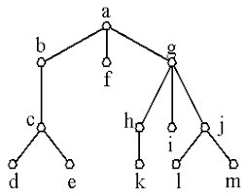
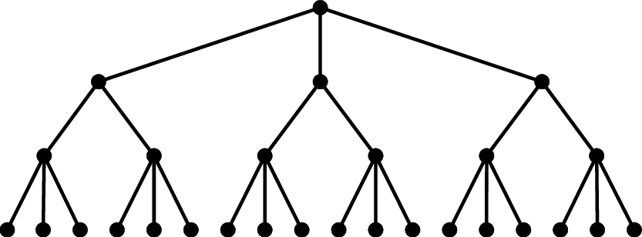
Pohon 3-ary
Pohon 3-ary

Slide 15
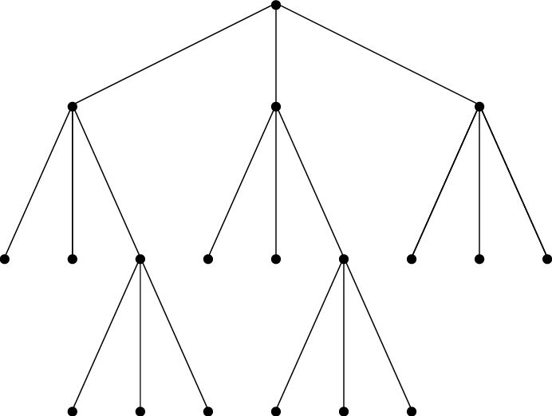
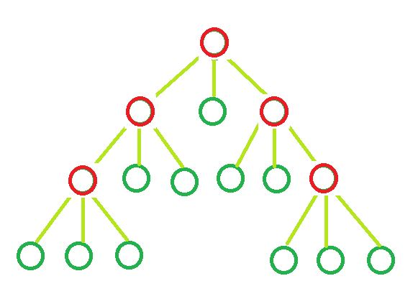
Pohon n-ary dikatakan teratur atau penuh (full) jika setiap simpul, kecuali simpul pada aras daun, memiliki tepat n anak.
Di bawah ini pohon 3-ary penuh:

Slide 16
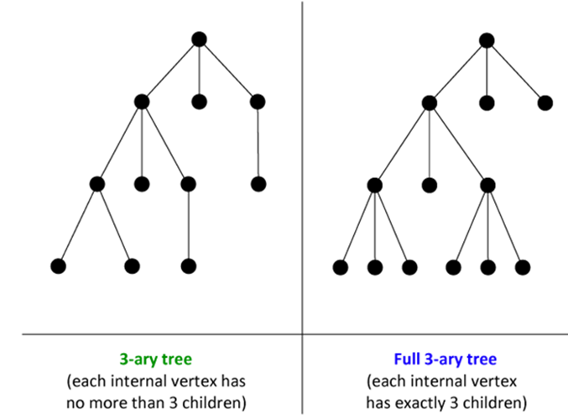

Slide 17
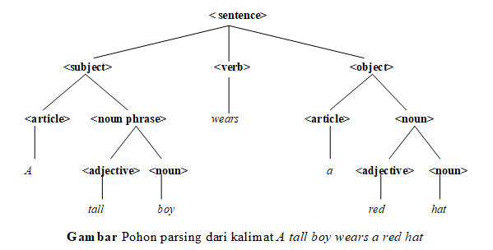
Salah satu kegunaan pohon n-ary: parsing kalimat

Slide 18
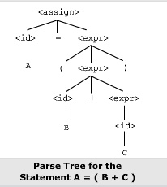
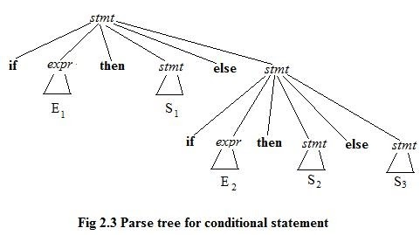

Slide 19
Pohon Biner (binary tree)
Adalah pohon n-ary dengan n = 2.
Pohon yang paling penting karena banyak aplikasinya.
Setiap simpul di adlam pohon biner mempunyai paling banyak 2 buah anak.
Dibedakan antara anak kiri (left child) dan anak kanan (right child)
Karena ada perbedaan urutan anak, maka pohon biner adalah pohon terurut.

Slide 20
Gambar Dua buah pohon biner yang berbeda

Slide 21
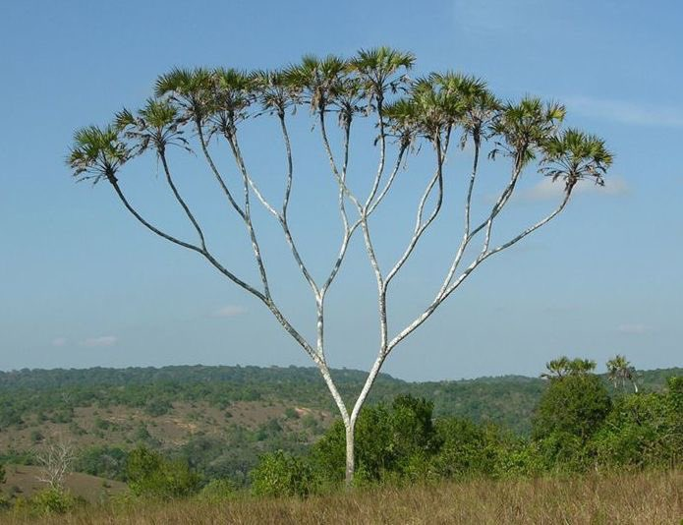
Real binary tree

Slide 23
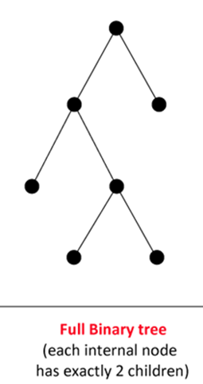
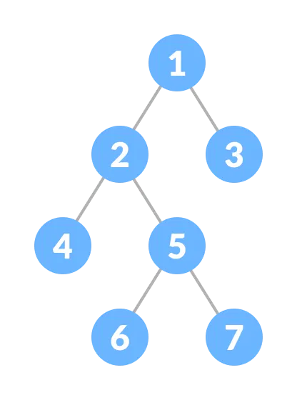
Full binary tree: setiap simpul, kecuali simpul pada aras daun, memiliki tepat dua anak

Slide 24
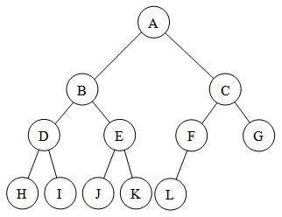
Complete binary tree: setiap aras, mungkin kecuali pada aras terakhir, terisi lengkap, dan semua simpul dipadatkan sejauh mungkin ke bagian kiri

Slide 25
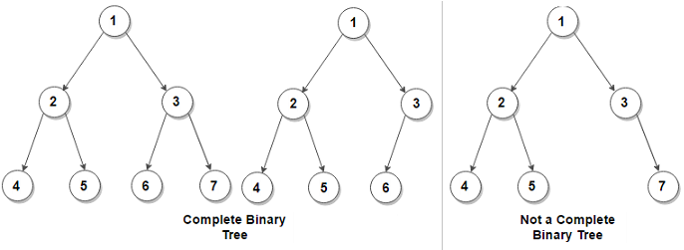

Slide 27
Terapan Pohon Biner
daun → operand
simpul dalam → operator

Slide 29
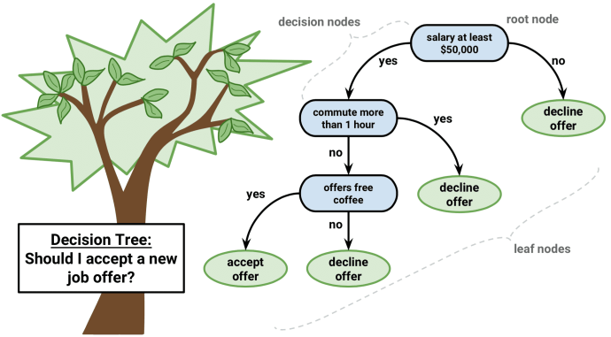
Pohon keputusan di dalam Machine Learning (ML)

Slide 32
Bagaimana cara memperoleh kode Huffman?

Slide 33
Algoritma Kompresi Huffman
Algoritma pembentukan kode Huffman
Urutkan simbol berdasarkan peluangnya (atau jumlah kemunculan) dari kecil ke besar
Pilih dua simbol dengan peluang paling kecil (Pada contoh di atas simbol B dan D). Kedua simbol tadi dikombinasikan sebagai simpul orangtua. Simbol orangtua adalah gabungan (concatenation) dari kedua simbol tersebut. Peluang simbol hasil penggabungan adalah jumlah peluang dari kedua simbol (Pada contoh di atas simbol B dan D digabung menjadi simbol BD dengan peluang 1/7 + 1/7 = 2/7).
Selanjutnya, pilih dua simbol berikutnya, termasuk simbol baru, yang mempunyai peluang terkecil.
Ulangi langkah 1 dan 2 sampai seluruh simbol habis.
Beri label secara konsisten sisi kiri dengan 0 dan sisi kanan dengan 1.
Lintasan dari akar ke daun berisi sisi-sisi pohon yang deretan labelnya menyatakan kode Huffman untuk simbol daun tersebut

Slide 34
1.
B (1/7)
D (1/7)
C (2/7)
A (3/7)
(terurut membesar)
2. Gabungkan B dan D menjadi BD, peluang BD = 1/7 + 1/7 = 2/7, tempatkan simbol baru BD di dalam urutan yang terurut
C (2/7)
BD (2/7)
A (3/7)
B (1/7)
D (1/7)
3. Gabungkan C dan BD menjadi CBD, peluang CBD = 2/7 + 2/7 = 4/7, tempatkan simbol baru CBD di dalam urutan yang terurut
A (3/7)
CBD (4/7)
C (2/7)
BD (2/7)
B (1/7)
D (1/7)

Slide 35
3. Gabungkan A dan CBD menjadi ACBD, peluang CCBD = 3/7 + 4/7 = 7/7
ACBD (7/7)
A (3/7)
CBD (4/7)
C (2/7)
BD (2/7)
B (1/7)
D (1/7)
4. Simbol sudah habis. Stop. Pohon Huffman sudah terbentuk. Selanjutnya ke Langkah 5.

Slide 36
5. Sisi-sisi kiri di dalam pohon Huffam diberi label 0, sisi-sisi kanan diberi label 1.
ACBD (7/7)
0
1
A (3/7)
CBD (4/7)
0
1
C (2/7)
BD (2/7)
0
1
B (1/7)
D (1/7)
6. Telusuri pohon dari akar ke daun. Lintasan dari akar ke daun berisi rangakaian bit yang menyatakan kode Huffman untuk setiap simbol di dalam daun.
Kode Huffman: A = 0, C = 10, B = 110, D = 111

Slide 37
Encoding:
Kodekan setiap simbol di dalam pesan tadi dengan
kode Huffman:
Contoh: ABACCDA = 0110010101110
ACBD (7/7)
0
1
A (3/7)
CBD (4/7)
0
1
Decoding:
Baca simbol biner pertama
Mulai traversal dari akar mengikuti sisi yang sesuai
dengan simbol biner tersebut
Baca terus simbol biner dan traversal sisi yang
bersesuaian sampai ketemu daun. Kodekan
barisan biner yang sudah dibaca dengan simbol daun
Baca simbol biner berikutnya dan ulangi traversal
dari akar. Ulangi langkah 4 sampai semua simbol
biner habis
C (2/7)
BD (2/7)
0
1
B (1/7)
D (1/7)
Kode Huffman: A = 0, C = 10, B = 110, D = 111

Slide 38
Contoh 2: Sebuah pesan sepanjang 100 karakter disusun oleh huruf a, b, c, d, e, dan f. Frekuensi kemunculan setiap huruf di dalam pesan adalah sebagai berikut:
Tentukan kode Huffman untuk setiap huruf tersebut!
Karakter a b c d e f
---------------------------------------------------------------------------------
Frekuensi 45 13 12 16 9 5

Slide 39
Penyelesaian:

Slide 41
Kode Huffman:
a = 0
b = 101
c = 100
d = 111
e = 1101
f = 1100

Slide 42
Latihan
Terdapat sebuah pesan “MATEMATIKA DISKRIT” dalam sebuah script. Dengan ketentuan, spasi ikut dalam perhitungan. Gambarkan pohonnya, lalu kodekan pesan tersebut dengan kode Hufman

Slide 43
TAMAT

